Slide 1
Sigurnost na Internetu

Slide 2
Anketa je anonimna
Provedena je među učenicima od 5. do 8. razreda

Slide 3
Što smo željeli postići provedbom ove ankete?
znanje stečeno na satovima Matematike u sklopu nastavne cjeline Postoci, statistika i vjerojatnost pokazati praktičnom primjenom
istražiti i upozoriti na moguće opasnosti Interneta koje proizlaze iz načina njegovog korištenja

Slide 4

1. Koliko imaš godina?
14. g
11 g.
13 g.
12 g.

Slide 5

2. Imaš li pristup Internetu?
Ne
Da

Slide 6
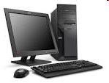
3. Koliko sati dnevno provodiš na Internetu?
više od 3h
manje od 1h
2-3h
1-2h

Slide 7

4. Internet najčešće koristiš za:
drugo
školu
skidanje filmova/pjesama
igru
društvene mreže
čitanje vijesti
kupovinu

Slide 8

5. Imaš li profil na nekoj društvenoj mreži?
drugo
ne
Instagram
Facebook
Twitter

Slide 9

6. Koliko često posjećuješ svoj profil?
rijetko
tjedno
vikendom
svakodnevno
svaki drugi dan

Slide 10
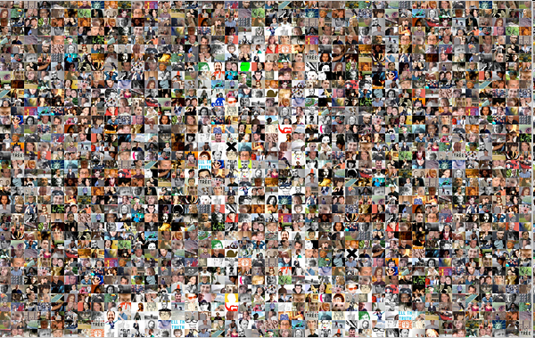
7. Koliko prijatelja imaš na svom profilu?
više od 500
manje od 100
201-500
100-200

Slide 11
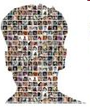
8. Poznaješ li sve prijatelje na svom profilu?
tek manji dio
da
većinu

Slide 12

9. Stavljaš li na svoj profil osobne podatke?
da
ne

Slide 13

10. Jesi li ikad dao lažne podatke o sebi?
da
ne

Slide 14

11. Dopisuješ li se s osobama koje ne poznaješ?
da
ne

Slide 15
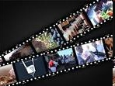
12. Kako često objavljuješ svoje privatne fotografije/videozapise?
svakodnevno
1-2 puta dnevno
nikada
jednom
mjesečno

Slide 16

13. Jesi li ikad objavio nepristojne fotografije?
da
ne

Slide 17

14. Jesi li ikad pisao neistinite informacije o drugima?
da
ne

Slide 18
15. Je li itko ikad o tebi pisao kakve ružne stvari?
da
ne

Slide 19
16. Jesi li ikada ulazio/la u tuđe profile bez znanja vlasnika?
da
ne

Slide 20
17. Jesi li ikad osobno upoznao nekog nepoznatog s društvene mreže?
da
ne

Slide 21
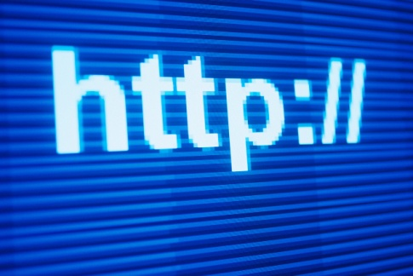
18. Znaju li roditelji na koji način provodiš vrijeme na internetu?
ne
da, uvijek
znaju samo što im pokažem

Slide 22
RAZMISLIMO
Jesmo li svjesni opasnosti koje krije Internet?
Možemo li utjecati na svoju zaštitu i zaštitu svojih prijatelja?
Možemo li sačuvati svoje i tuđe dostojanstvo?
Što možemo učiniti kako bi sigurno koristili Internet i iskoristili njegove prednosti?

Slide 23
Poštujmo svoju i tuđu privatnost!
Ne gubimo svoje dragocjeno vrijeme uzalud!
Zaštitimo sebe i čuvajmo svoju privatnost!

Slide 24
Hvala na pažnji!
Ankete sastavili, proveli, obradili i statistički prikazali učenici sedmih razreda II. OŠ Čakovec
Učiteljica: Nives Horvat

